Slide 1
Правительство Свердловской области
Министерство общего и профессионального образования Свердловской области
О задачах педагогических коллективов по профилактике суицидов среди несовершеннолетних
Начальник отдела охраны прав детей
и комплексной безопасности
в системе образования
Соложнин Анатолий Валентинович
Екатеринбург
26 января 2017 года

Slide 2
Информация о количестве суицидов среди несовершеннолетних
 | 2009 | 2010 | 2011 | 2012 | 2013 | 2014 | 2015
Всего | 68 | 61 | 68 | 65 | 56 | 59 | 58
Завершены | 23 | 23 | 22 | 14 | 26 | 27 | 15

Slide 3
Наиболее частые причины, вызвавшие суицидальные реакции
Причины | %
Конфликты в семье | 51
Личные взаимоотношения по гендерному типу | 24
Психическая неуравновешенность, депрессия | 5
Материальное положение | 3-4
Неуспеваемость, смерть близкого человека, демонстративное поведение, алкогольное опьянение, уход от ответственности и т.д.

Slide 4
Функции и компетенции образовательных организаций
п. 15 ч. 3 ст. 28
части 1-3 ст.42
Федеральный закон «Об образовании в Российской Федерации» от 29.12.2012 № 273-ФЗ

Slide 5
Основные замечания и проблемы, выявляемые в ходе расследования
- Отсутствие или ненадлежащее психолого-педагогическое сопровождение ребенка;
- Отсутствие или слабые контакты педагогов с семьей;
Игнорирование сигналов о суицидальных намерениях;
Незнание социальной среды ребенка;
Отсутствие квалифицированного педагогического наблюдения;
Формально организованная воспитательная работа;
Отсутствие контактов педагогов-психологов с ребенком.

Slide 6
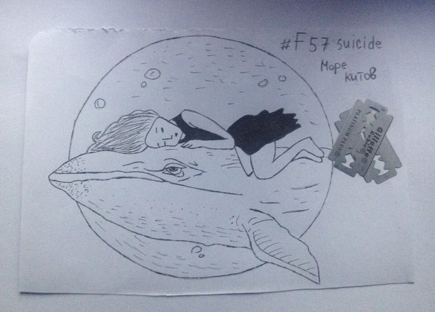
Актуальный фактор – социальные сети
vk.com/f-5-7
vk.com/skf39
vk.com/more-glubokoe
vk.com/1morekitov1
vk.com/morereserv
vk.com/2ch-0chan

Slide 7
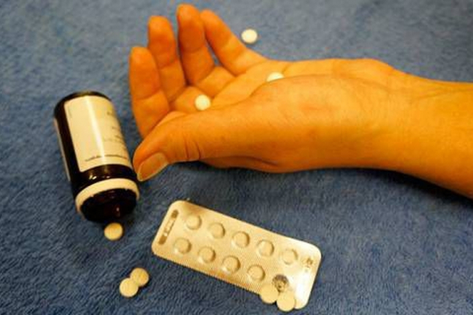
На что обратить внимание
-
Переписка
Оповещения о намерениях
Характерный сленг
Фотографии
Жалобы
Связь с группами
Увлечение идеями тоталитарных групп
Наркотики

Slide 8
Задачи органов управления образованием
Проанализировать все случаи суицидов среди детей за последние годы;
Инициировать проведение педагогических советов, родительских собраний;
Организовать повышение квалификации педагогических работников по проблемам профилактики суицидов;
Взять под личный контроль деятельность педагогического коллектива по профилактике суицидов;
Организовать обучение педагогов по проблемам общения детей в социальных сетях и организации контроля;
Организовать расследования всех случаев суицидов среди детей на предмет выявления дидактогенных факторов.

Slide 9
Правительство Свердловской области
Министерство общего и профессионального образования Свердловской области
Контакты отдела охраны прав детей и комплексной безопасности в системе образования:
Загайнова Елена Владимировна zev@minobraz.ru
Соложнин Анатолий Валентинович asolognin@mail.ru a.solozhnin@egov66.ru

